Slide 1
MODUL 3
Budování mostů mezi agroekologií a komunitou
www.eu-dare.com

Slide 2
Přehled obsahu
01
Úvod
Vítejte v modulu "Budování mostů mezi agroekologií a komunitou", kde budeme diskutovat, zkoumat a posilovat vazby mezi agroekologickými postupy a blahobytem a odolností komunity.
02
Podpora komunitních vazeb prostřednictvím agroekologie
03
Posílení socioekonomické dynamiky
04
Podpora potravinové soběstačnosti a bezpečnosti
05
Posílení sociální spravedlnosti a inkluze

Slide 3
Výsledky učení:
Vybavit studenty znalostmi o tom, jak začlenit ekologické principy do zemědělství, aby poskytli udržitelná a kontextuální řešení místních zemědělských problémů, a tím podpořili potravinovou bezpečnost, výživu a sociální spravedlnost.
Zdůraznit význam společného úsilí všech zúčastněných stran, včetně zemědělců, poskytovatelů stravovacích služeb, podniků a občanů, o podporu nového způsobu myšlení o potravinách, zemědělství a životním prostředí.
Umožnit komunitám pracovat na budování odolných místních ekonomik, podporovat drobné zemědělce a zajistit přístup k výživným a kulturně vhodným potravinám pro všechny.
Notes:
Projekt AGATA jako případová studie

Slide 4
SEBEREFLEXE
Věnujte prosím několik minut zamyšlení nad následujícími otázkami:
Po našem úvodu do agroekologie v modulu 1... Jak nyní chápete agroekologii a její odlišnosti od konvenčních zemědělských postupů?
Dokážete popsat nějaké existující iniciativy ve vaší komunitě nebo jinde, které podporují agroekologické postupy a zapojují komunitu?

Slide 5
01
Úvod

Slide 6
Úvod
Složitá souhra agroekologie a komunity ztělesňuje symbiotický vztah, který přesahuje pouhé zemědělské postupy.
Agroekologie je holistický a integrovaný přístup, jehož cílem je poskytnout kontextuální řešení místních problémů s lidmi v centru pozornosti.
Je založena na postupech zdola nahoru a územních procesech, které umožňují zemědělcům spolupracovat s přírodou a vyvíjet vlastní řešení problémů.

Slide 7
Úvod
Dosažení agroekologické budoucnosti vyžaduje, aby všichni, včetně zemědělců, dodavatelů potravin, podniků a občanů, podpořili nový způsob uvažování o potravinách, zemědělství a životním prostředí.
Přijetím agroekologických postupů mohou komunity usilovat o udržitelné zemědělství, potravinovou bezpečnost a výživu [Agroekologický přístup k zemědělství pro udržitelný rozvoj: The Indian Scenario].
Tento nový způsob myšlení podporuje ekologickou rovnováhu, ekonomickou životaschopnost a sociální spravedlnost a zajišťuje, aby zemědělské postupy pozitivně přispívaly k blahobytu komunit.
10 prvků agroekologie
Více informací naleznete zde

Slide 8
Úvod
Když komunity přijmou tyto zásady, mohou vybudovat silnější a odolnější místní ekonomiky, podpořit drobné zemědělce a zajistit, aby měl každý přístup k výživným a kulturně vhodným potravinám.
Mezi tyto postupy patří recyklace živin, podpora biologické rozmanitosti, snižování závislosti na vnějších vstupech a podpora odolnosti vůči změně klimatu.
Agroekologie je v podstatě transformační přístup, který spojuje ekologické vědy se sociální spravedlností a jehož cílem je vytvořit udržitelný a spravedlivý potravinový systém pro všechny.
Práce FAO v oblasti agroekologie
Více informací naleznete zde

Slide 9
02
Podpora komunitních vazeb prostřednictvím agroekologie

Slide 10
Podpora komunitních vazeb prostřednictvím agroekologie
Agroekologie působí jako spouštěč soudržnosti a posiluje postavení komunity tím, že podporuje kooperativní vztahy mezi jednotlivci zapojenými do zemědělských postupů a členy komunity.

Slide 11
Smyslem mé práce nikdy nebylo ničit, ale vždy vytvářet, stavět mosty, protože musíme žít v naději, že se lidstvo sblíží a že čím lépe si budeme rozumět, tím snadněji to půjde.
Alfons Mucha

Slide 12
Podpora komunitních vazeb prostřednictvím agroekologie
Při přijímání agroekologických zásad se komunity často zapojují do procesů kolektivního rozhodování, sdílení znalostí a participativního učení.
Tento kolektivní přístup buduje pocit vlastnictví a sdílené odpovědnosti a posiluje sociální vazby mezi členy komunity. Existuje několik účinných způsobů, jak posílit vazby a podpořit spolupráci:
Výměna zkušeností a know-how
Vytváření komunitních zahrad a projektů
Vzdělávání a osvěta
Účast na místních diskusích a rozhodování
Události a akce Společenství
Podpora místních trhů
Společné vzdělávací a výzkumné projekty
Více informací naleznete v článku: Ernesto a MORRIS, Katlyn. Spoluvytváření znalostí v agroekologii. Online. Elementární informace: Věda antropocénu. 2021, roč. 9, č. 1. ISSN 2325-1026.

Slide 13
Podpora komunitních vazeb prostřednictvím agroekologie
Vzdělávání a osvěta:
Ve Francii pořádá iniciativa Fermes d'Avenir semináře a školení o udržitelných zemědělských postupech, na nichž vzdělává zemědělce a veřejnost v oblasti agroekologie.
Poskytují praktické zkušenosti a teoretické znalosti o tématech, jako je permakultura, biologická rozmanitost a zdraví půdy.
Více informací na: www.fermesdavenir.org

Slide 14
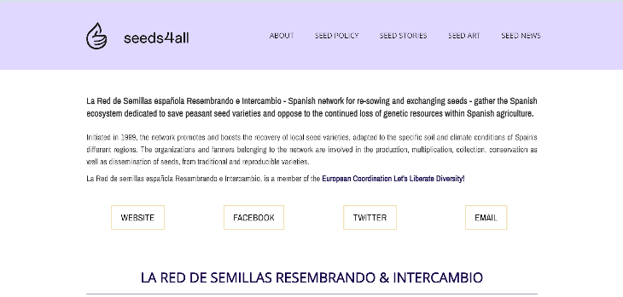
Podpora komunitních vazeb prostřednictvím agroekologie
Sdílení zkušeností a know-how:
Ve Španělsku usnadňuje výměnu osiv a zemědělských technik mezi zemědělci a komunitami síť "Red de Semillas" (Síť osiv).
Tato síť podporuje zemědělskou biodiverzitu a zachování tradičních zemědělských znalostí prostřednictvím pravidelných setkání a akcí, na nichž si účastníci vyměňují své zkušenosti.
Více informací na: www.seeds4all.eu/seed-operators/spain/red-de-semillas-resembrando-intercambio/

Slide 15
Podpora komunitních vazeb prostřednictvím agroekologie
Události a akce Společenství:
V Itálii propagují místní a udržitelnou produkci potravin farmářské trhy "Campagna Amica", které pořádá společnost Coldiretti.
Tyto trhy slouží jako komunitní centra, kde mohou zemědělci a spotřebitelé komunikovat, dozvědět se o agroekologických postupech a účastnit se seminářů a ochutnávek.
Více informací na: www.campagnamica.it/world-farmers-markets-coalition/

Slide 16
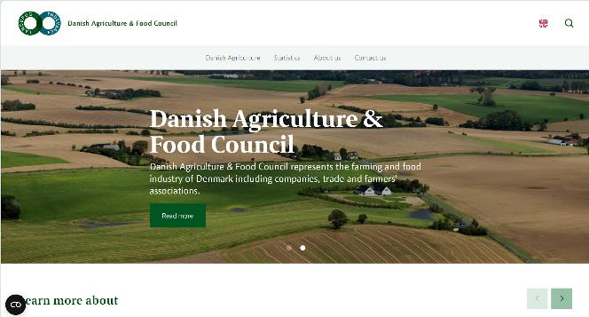
Podpora komunitních vazeb prostřednictvím agroekologie
Události a akce Společenství:
V Dánsku zapojuje "Rada pro potraviny" v Kodani občany, zemědělce a tvůrce politik do diskusí o potravinové politice města.
Tento participativní přístup zajišťuje, že v rozhodovacím procesu jsou zohledněny různé perspektivy, což podporuje udržitelné a inkluzivní potravinové systémy.
Více informací na: www.agricultureandfood.dk

Slide 17
03
Posílení socioekonomické dynamiky

Slide 18
Posílení socioekonomické dynamiky
Uplatňování agroekologických principů v komunitách často vede k rozmanitým a odolným zemědělským systémům, které významně přispívají k místním ekonomikám. Existuje několik agroekologických postupů, které k tomu mohou přispět:
Agrobiodiverzita
Snížení používání chemických látek
Začlenění stromů do zemědělských systémů
Střídání plodin a smíšené plodiny
Komunitní zahrady a spolupráce
Společné vzdělávací a výzkumné projekty
Zdroj: BONAUDO, T., BENDAHAN, A. B., SABATIER, R., RYSCHAWY, J., BELLON, S. et al. Agroekologické principy pro redesign integrovaných systémů plodin a hospodářských zvířat. Online. European Journal of Agronomy. 2014, roč. 57, s. 43-51. ISSN 11610301.

Slide 19
Posílení socioekonomické dynamiky
Tyto agroekologické zásady nejen přispívají k vytváření odolnějších zemědělských systémů, ale mohou mít také pozitivní dopad na místní ekonomiku, protože podporují diverzifikaci výroby, snižují náklady na vstupy a zlepšují kvalitu půdy a plodin.
Tímto způsobem mohou vytvořit silné a udržitelné zemědělské prostředí, které přispívá k celkové prosperitě místních komunit.
Přečtěte si více: Wagh, P., Singh, A., Singh, G., & Sasane, P. (2024). Agroekologie: Agro-ekologie: Integrace ekologie do zemědělských systémů. In Pole zítřka: In: Pokroky v moderním zemědělství. Astitva Prakashan.

Slide 20
Posílení socioekonomické dynamiky
Upřednostňováním biologické rozmanitosti agroekologie podporuje udržitelné využívání půdy a také zvyšuje odolnost zemědělské produkce vůči environmentálním problémům.
Tato odolnost může ochránit komunity před riziky spojenými s monokulturami a průmyslovým zemědělstvím a přispět k potravinové bezpečnosti a stabilitě místních ekonomik.
Důraz agroekologie na místní produkci a spotřebu může navíc stimulovat hospodářský růst podporou drobných zemědělců a místních trhů, a tím posílit ekonomickou strukturu komunit.
Přečtěte si více: CHAUDHARY, Suraj; SHRESTHA, Atmaz Kumar; RAI, Sushil; ACHARYA, Dhana Krishna; SUBEDI, Sabnam et al. Agroekologie integruje vědu, praxi, hnutí a potravinové systémy budoucnosti. Online. Journal of Multidisciplinary Sciences. 2023, roč. 5, č. 2, s. 39-60. ISSN 26715449.

Slide 21
04
Podpora potravinové soběstačnosti

Slide 22
Podpora potravinové soběstačnosti a bezpečnosti
Agroekologie hraje klíčovou roli při podpoře potravinové soběstačnosti - konceptu zahrnujícího právo komunit na kontrolu svých potravinových systémů - tím, že umožňuje komunitám produkovat rozmanité a výživné potraviny udržitelným způsobem.
Díky agroekologickým postupům, které upřednostňují agrobiodiverzitu a tradiční znalosti, získávají komunity větší autonomii nad svou produkcí a spotřebou potravin.

Slide 23
Podpora potravinové soběstačnosti a bezpečnosti
Tato autonomie v oblasti produkce a spotřeby potravin zajišťuje přístup ke zdravým a kulturně relevantním potravinám a zároveň snižuje závislost na vnějších trzích a zemědělských korporacích. Některé z těchto postupů zahrnují:
Agrobiodiverzita a pěstování místně přizpůsobených plodin
Zachování banky semen
Místní komunity a komunitní zahrady
Místní výroba a spotřeba
Tradiční znalosti a techniky
Komunitní sklizeň a výměna
Přečtěte si více: Altieri, M. A., & Nicholls, C. I. (2021). Agroekologie: A Brief Account of its Origins and Currents of Thought in Latin America [Stručný popis jejího původu a myšlenkových proudů v Latinské Americe]. Agroekologie a udržitelné potravinové systémy.

Slide 24
05
Posilování sociální spravedlnosti a inkluze

Slide 25
Posílení sociální spravedlnosti a inkluzivity
Agroekologie prosazuje zásady sociální spravedlnosti, rovnosti a začlenění do komunit.
Podporou spravedlivého přístupu ke zdrojům, znalostem a rozhodovacím procesům umožňuje agroekologie marginalizovaným skupinám - například ženám, domorodým komunitám a drobným zemědělcům - aktivně se podílet na utváření jejich potravinových systémů.
Přečtěte si více: Projekt Regenerace

Slide 26
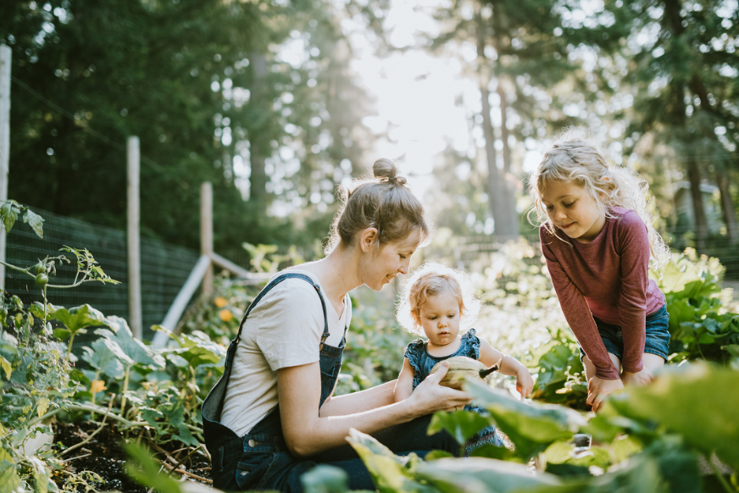
Posílení sociální spravedlnosti a inkluzivity
Tento inkluzivní přístup uznává různé znalostní systémy a kulturní zvyklosti, ale také se zabývá sociálními nerovnostmi a podporuje spravedlivější společnost. K některým konkrétním činnostem, které lze k dosažení tohoto cíle realizovat, patří:
Komunitní zahrady
Farmářské trhy
Zapojení mládeže a žen
Sdílení znalostí
Vlastnictví půdy a přístup ke zdrojům
Fair trade a místní trhy
Komunitní banky osiva
Vzdělávání a zvyšování povědomí
Participativní rozhodování
Podpora rodinného zemědělství

Slide 27
Inspirujte se...
Případová studie 1
1
Komunitní zahrady v hlavním městě Slovenska
Komunitní zahrady v Bratislavě
Případová studie 2
2
Biofarma s vlastní salaší
Biofarma.sk
Případová studie 3
3
Vzdělávací a výzkumné iniciativy
Centrum pro environmentální a etickou výchovu Živica

Slide 28
Skvělá práce!
Právě jste dokončili modul 3. Jen tak dál!
V modulu 4 se zabýváme dopadem agroekologie na komunitu.

